Slide 1
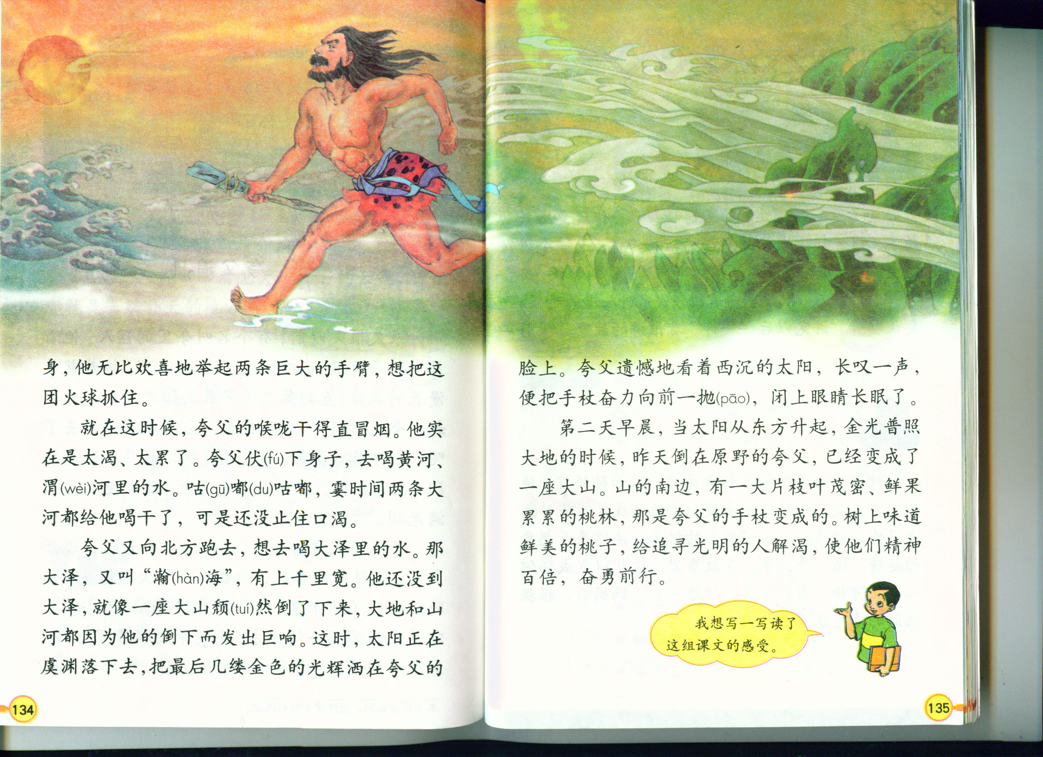
夸父追日

Slide 2
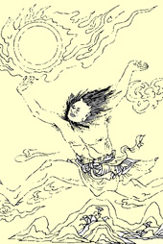
我要做到
1.正确、流利、有感情地朗读课文。
2.能概括故事的主要内容，感受夸父
的执著、奉献精神。
3.会复述这个故事。

Slide 3

自读提示
（1）借助拼音，读通课文。
（2）查字典或联系上下文理解词意。
（3）想一想课文写了夸父是如何追赶太阳的?
（4）还有那些地方读不明白，用“？”做标记。

Slide 4

讨论交流
1、夸父为什么要追赶太阳？
从夸父的心中所想，可以强烈感受到他对光明的向往和想要追赶太阳、抓住太阳的宏大志向 。

Slide 5
2、 写夸父追赶太阳，最后长眠在“虞渊”的壮举体现了什么？
从表面结果上看，夸父是心想事未成，在遗憾的长叹中闭上眼睛，其实从夸父的追赶过程中已充分体现出自强不息、顽强拼搏的民族精神 。

Slide 6
3、写倒下的夸父变成一座大山，
他的手杖化成一大片桃林的目的是
什么？
目的是给追寻光明的人解渴，激励他们精神百倍、奋勇前进，去完成夸父未竟的事业，使夸父的精神世代相传 。

Slide 7
课外延伸
朗读复述，积累语言
1、绘制一幅夸父变成大山、手杖
变成桃林的图画。
2、继续收集神话传说故事。

Slide 8
夸父追日神话最早见于《山海经》，在其中的《海外北经》里写道：“夸父与日逐走，入日，渴欲得饮，饮于河、渭，河、渭不足，北饮大泽，未至，道渴而死，弃其杖，化为邓林。”

Slide 9
对照原文，可以看出课文出色的改写。课文把原文中简写的几处神奇的地方，通过丰富又夸张的想象具体化了。如，用“一眨眼就跑了两千里”形容夸父奔跑的速度快；写夸父为了解渴，“伏下身子，去喝黄河、渭河里的水。”“霎时间两条大河都给他喝干了”等等，学习时认真揣摩体会，进一步感受神话的神奇魅力。

Slide 10
有关地球的知识
地球在自转的同时，又在绕太阳公转，并且地轴和公转轨道之间存在着66.5°的夹角。且北极总是指向北极星不变，这样就使太阳直射点只能在南、北纬23.5°之间移动，结果使地球表面的太阳高度和昼夜长短出现差别。所以在地球表面，纬度越高，气温越低，也就是说北方要比江南寒冷。因此，即使夸父跑得再快，再力大无比，也无法改变这个事实。

Slide 11
《山海经》是我国第一部描述山川、物产、风俗、民情的大型地理著作，又是我国古代第一部神话传说的大汇编。全书共十八篇，分为《山经》和《海经》两个部分。它以描述各地山川为纲，记述了许多当地的神话传说。如《精卫填海》、《夸父逐日》、《女娲补天》、《后羿射日》、《大禹治水》、《黄帝战蚩尤》等神话传说。

Slide 12

精卫填海

Slide 13
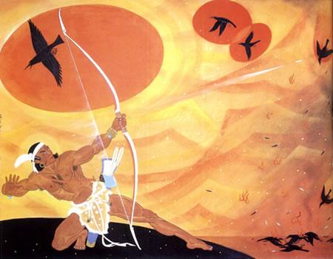

后羿射日

Slide 14
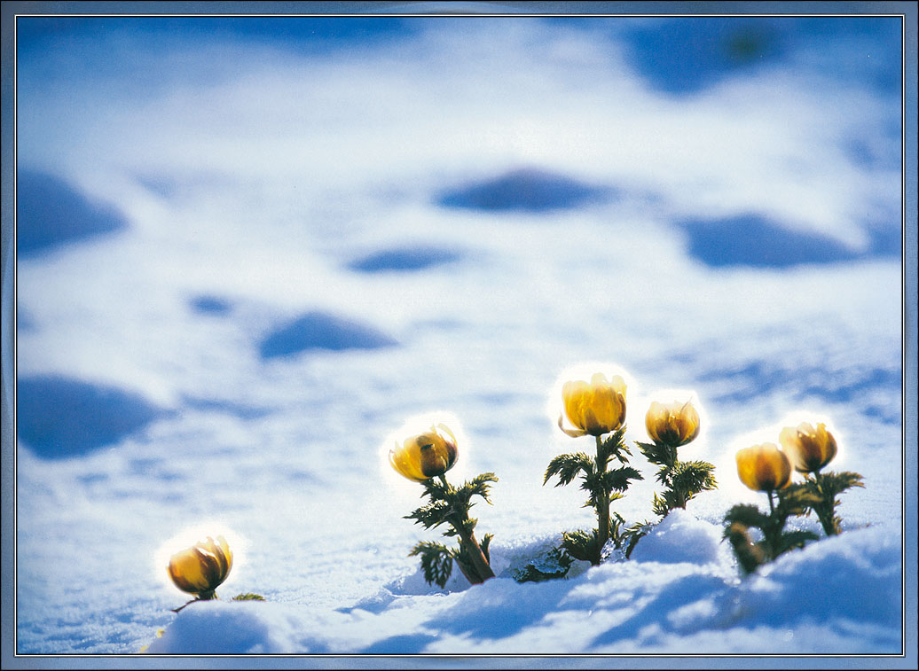
传说尧的时候，有十个太阳同时出现在天空，把土地烤焦了，庄稼都枯干了，人们热得喘不过气来，倒在地上昏迷不醒。因为天气酷热的缘故，一些怪禽猛兽，也都从干涸的江河和火焰似的森林里跑出来，在各地残害人民。
人间的灾难惊动了天上的神，天帝常俊命令善于射箭的后羿来到人间，协助尧祛除人民的苦难。后羿带着天帝赐给他的一张红色的弓，一口袋白色的箭，还带着他的美丽的妻子嫦娥一起来到人间。
他从肩上除下那红色的弓，取出白色的箭，一支一支地向骄横的太阳射去，顷刻间十个太阳被射下了九个，尧认为留下一个太阳对人民有很大的用处，就拦阻了后羿继续射击。这就是有名的后羿射日的故事。

Slide 15
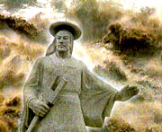
大禹治水
请链接

Slide 16
炎黄部落不断发展，黄帝以后，又出现了两位英明的领袖——尧和舜。尧、舜时期，中国发生了一次特大的水灾，当时就派了一个叫鲧的人治水。鲧用堵方法，花了一生的精力也没治服洪水。鲧死后，他的儿子禹发誓要继承父亲的事业，治服洪水。禹了解到只用堵的方法治水是不行的，就领导大家采用疏导的办法：开凿沟渠，引导水向低处流，从江河再引入大海。禹一心治水，传说有三次，禹带着人路过自己的家门，他都没进去看看。禹三过家门不入的事传遍了各地，人们很受感动。13年过去了，禹带领百姓治水成功了他还领导人们引水灌溉农田，恢复了生产，使人们安居乐业。

Slide 17
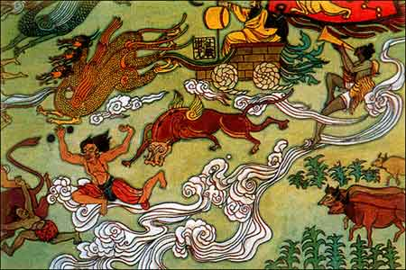
黄帝战蚩尤

Slide 18
黄帝是我们中华民族的祖先，据说宫室、舟车、历法、算术等都是他的发明，有“成命百物”之称；而蚩尤则是与黄帝同时代的一位暴君。
传说，在黄帝没有掌握朝政以前，蚩尤有兄弟八十一人，都是兽身人语，铜头铁额，以沙石为食，造有锋利的刀枪剑戟，骁勇善战，威震天下。但是，他时常作乱，滥杀无辜，不仁不义，人们都想把他除掉。
这一历史的重任自然就落在了德高望重的黄帝身上。于是黄帝征召诸侯，兵合一处，与蚩尤战于涿鹿之野。两军对垒，勇猛善战的蚩尤异常嚣张，不把黄帝放在眼里。黄帝虽为仁厚之君，却也武艺高强。结果，两人交手，大战九次不分胜负。

Slide 19
经过交战之后，黄帝深知，如果长期拼杀，自己确实不是蚩尤的对手，要想尽快战胜蚩尤，只能智取。于是黄帝急归泰山，向上天求助。三天三夜后，山中出现大雾，只见一们人面兽身的女神，腾云驾雾来到黄帝面前。黄帝见神来相助，赶快叩首跪拜，伏在地上不敢正眼以对。只听那女神说：“吾是九天玄女，你有什么难处，请尽管说。”黄帝回答道：“我替天行道，欲为民除掉残暴的蚩尤，可是九战不胜，欲求上天赐我良策。”于是，玄女将秘法战书授予黄帝。
黄帝得到秘法战书以后，与蚩尤再战。蚩尤作法，请风伯雨师纵大风雨，黄帝乃以玄女所授之术，请来旱魃制服他，终于战胜蚩尤，为民除了害，使人民安居乐业。

Slide 20

再见

